Slide 1
_
Arquiteturas Paralelas e Distribuídas
Programação com variáveis compartilhadas
Eduardo Furlan Miranda
Baseado em: MAZIERO, C. A. Sistemas Operacionais: Conceitos e Mecanismos. 2019.

Slide 2
Coordenação entre tarefas
Sistemas complexos envolvem tarefas interdependentes
  Destaca a complexidade dos sistemas com múltiplas tarefas
  Enfatiza a necessidade de cooperação entre as tarefas
Tarefas precisam cooperar, comunicar e coordenar
  Sublinha a importância da comunicação entre tarefas
  Ressalta a necessidade de ações coordenadas para resultados consistentes

Slide 3
O Problema da Concorrência
Concorrência: acesso simultâneo a recursos compartilhados
  Define concorrência como acessos simultâneos
  Enfatiza o compartilhamento de recursos como causa de problemas
Pode levar a inconsistências nos dados ou no estado do recurso
  Indica que a concorrência pode gerar dados inconsistentes
Um exemplo é o acesso simultâneo a uma conta bancária

Slide 4
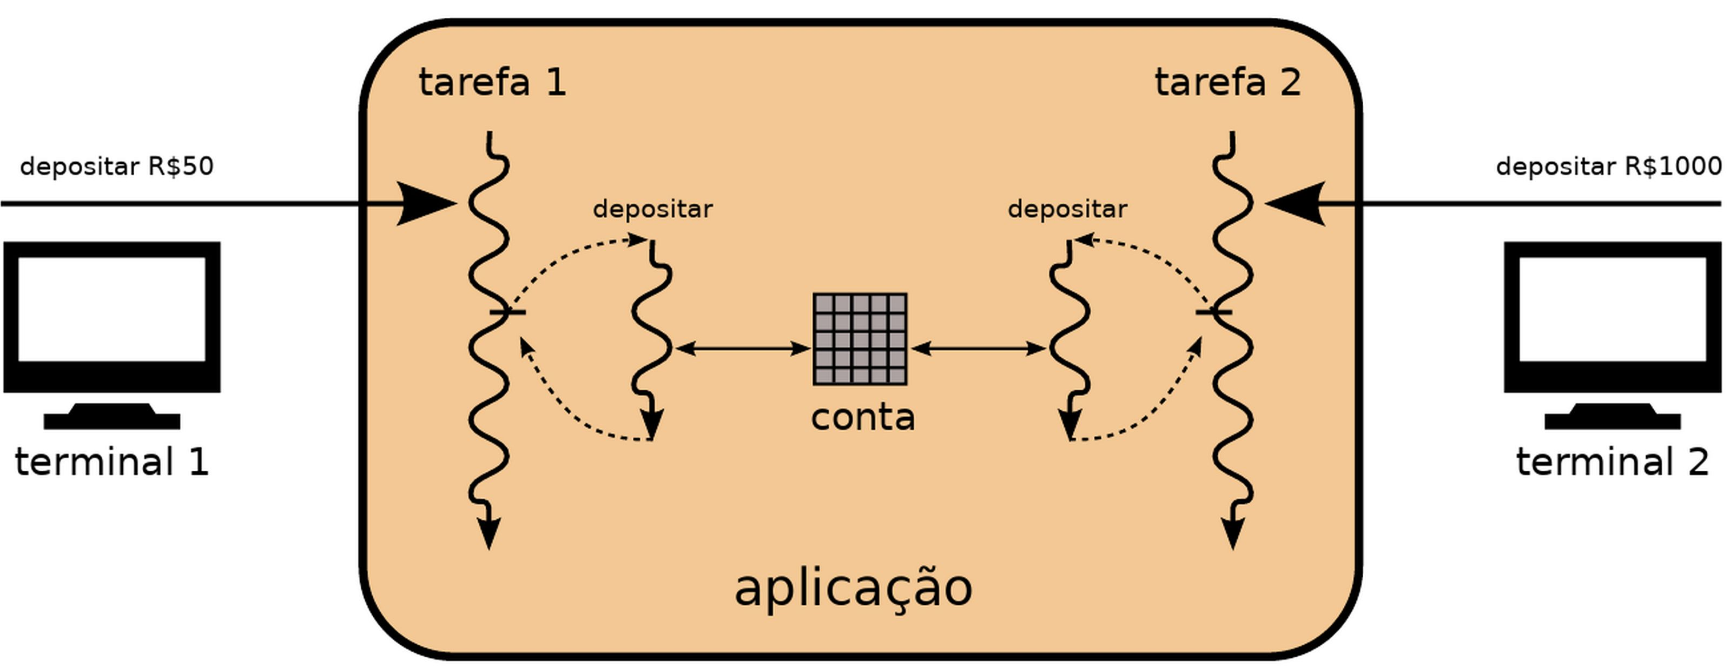
Uma aplicação concorrente
void depositar (long * saldo, long valor) {
(*saldo) += valor ;
}
A função faz parte de um sistema amplo de gestão de contas em um banco
Caso 2 clientes em terminais diferentes tentem depositar valores na mesma conta ao mesmo tempo, existirão duas tarefas t1 e t2 acessando os dados da conta de forma concorrente

Slide 5
Condições de disputa (corrida)
race conditions
Caso o depósito da tarefa t1 execute integralmente antes ou depois do depósito efetuado por t2, não há problema
No entanto, caso as operações de depósito de t1 e de t2 se entrelacem, podem ocorrer interferências entre ambas, levando a resultados incorretos, ex.:
  um dos depósitos é perdido
  o que depositou por último fica sendo “o que valeu”
Ocorre com tarefas acessam de forma concorrente recursos compartilhados (variáveis, áreas de memória, arquivos abertos, etc.)
  são erros dinâmicos, ou seja, erros que não aparecem no código fonte e que só se manifestam durante a execução

Slide 6
Erros dessa natureza não se manifestam a cada execução, mas apenas quando certos entrelaçamentos ocorrerem
Uma condição de disputa poderá permanecer latente no código durante anos, ou mesmo nunca se manifestar
A depuração pode ser muito complexa
Por isso, é importante conhecer técnicas que previnam a ocorrência de condições de disputa

Slide 7
Condições de Bernstein (1966)
Dadas duas tarefas, t1 e t2, com R(ti) representando o conjunto de variáveis lidas por ti e W(ti) o conjunto de variáveis escritas por ti, as tarefas podem executar em paralelo (t1 || t2) se e somente se as seguintes três condições forem atendidas
  R(t1) ∩ W(t2) = ∅: significa que a tarefa t1 não pode ler nenhuma variável que seja escrita pela tarefa t2. Em outras palavras, t1 não pode ler dados que t2 está modificando
  R(t2) ∩ W(t1) = ∅: similarmente, a tarefa t2 não pode ler nenhuma variável que seja escrita pela tarefa t1. Ou seja, t2 não pode ler dados que t1 está modificando
  W(t1) ∩ W(t2) = ∅: significa que as tarefas t1 e t2 não podem escrever na mesma variável simultaneamente. Ambas não podem tentar modificar os mesmos dados

Slide 8
Um ponto importante evidenciado pelas condições de Bernstein é que as condições de disputa somente ocorrem se pelo menos uma das operações envolvidas for de escrita
Acessos de leitura concorrentes às mesmas variáveis respeitam as condições de Bernstein e portanto não geram condições de disputa entre si

Slide 9
Seções (ou regiões) críticas
Trechos de código que acessam dados compartilhados em cada tarefa, onde podem ocorrer condições de disputa. Ex.:
  (*saldo) += valor ; (do código anterior)
A várias seções críticas podem ser relacionadas entre si ou não (caso manipulem dados compartilhados distintos)

Slide 10
Exclusão mútua
Dado um conjunto de regiões críticas relacionadas, apenas uma tarefa pode estar em sua seção crítica a cada instante, excluindo o acesso das demais
Diversos mecanismos podem ser definidos para garantir a exclusão mútua
  Todos eles exigem que o programador defina os limites (início e o final) de cada seção crítica

Slide 11
void depositar (long conta, long *saldo, long valor) {
enter (conta) ; // entra na seção crítica "conta"
(*saldo) += valor ; // usa as variáveis compartilhadas
leave (conta) ; // sai da seção crítica
}
Dada uma seção crítica csi , podem ser definidas as primitivas
  enter(csi) : para que uma tarefa indique sua intenção de entrar na seção crítica csi
    bloqueante: caso uma tarefa já esteja ocupando a seção crítica csi, as demais tarefas que tentarem entrar deverão aguardar até que a primeira libere a csi através da primitiva leave(csi)
  leave(csi) : para que uma tarefa que está na seção crítica csi informe que está saindo da mesma

Slide 12
Exclusão mútua
  somente uma tarefa pode estar dentro da seção crítica em cada instante
Espera limitada
  uma tarefa que aguarda acesso a uma seção crítica deve ter esse acesso garantido em um tempo finito
Independência de outras tarefas
  A decisão sobre o uso de uma seção crítica deve depender somente das tarefas que estão tentando entrar na mesma
  Outras tarefas, que no momento não estejam interessadas em entrar na região crítica, não podem influenciar sobre essa decisão

Slide 13
Independência de fatores físicos
  A solução deve ser puramente lógica e não depender da velocidade de execução das tarefas, de temporizações, do número de processadores no sistema ou de outros fatores físicos

Slide 14
Inibição de interrupções
Solução simples para a implementação da exclusão mútua
  impedir as trocas de contexto dentro da seção crítica
  reativar ao sair da seção crítica
Raramente é usada
  preempção por tempo ou por recursos deixa de funcionar
    se “travar” não tem como sair
  i/o deixa de funcionar
  só funciona em uma única cpu (sistemas monoprocessados)

Slide 15
A solução trivial
Usar uma variável busy para indicar se a seção crítica está livre ou ocupada
  Porém, não funciona: o teste da variável busy e sua atribuição são feitos em momentos distintos
    caso ocorra uma troca de contexto entre (while (busy) {} ;) e (busy = 1), pode ocorrer uma condição de disputa envolvendo a variável busy
      (while (busy) {} ;) e (busy = 1) formam uma seção crítica
int busy = 0 ;
void enter () {
while (busy) {} ;
busy = 1 ;
}
void leave () {
busy = 0 ;
}

Slide 16
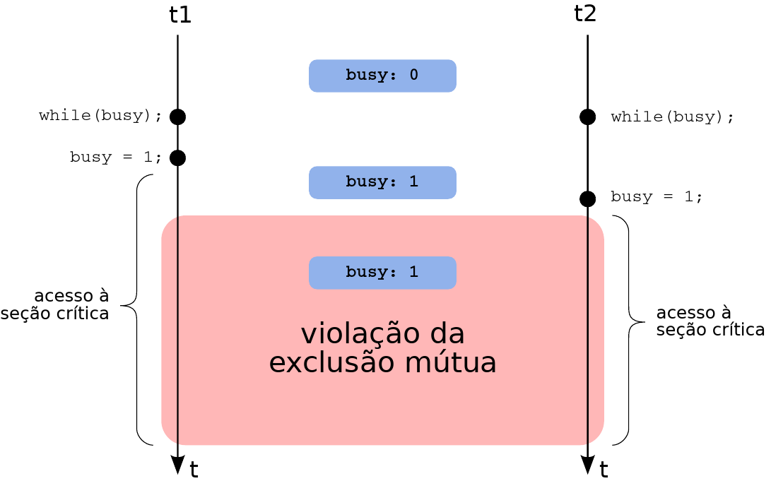

Slide 17
Espera Ocupada
(busy wait)
Teste contínuo de uma condição
  Ex.: (while (busy) {} ;) acaba consumindo processamento

Slide 18
Alternância de uso
int num_tasks ;
int turn = 0 ; // inicia pela tarefa 0
void enter (int task) { // task vale 0, 1, ..., num_tasks-1
while (turn != task) {} ; // a tarefa espera seu turno
}
void leave (int task) {
turn = (turn + 1) % num_tasks ; // passa para a próxima tarefa
}
cada tarefa aguarda seu turno de usar a seção crítica, em uma sequência circular: t0 → t1 → t2 → · · · → tn−1 → t0
garante a exclusão mútua entre as tarefas e independe de fatores externos
não atende os demais critérios: caso uma tarefa ti não deseje usar a seção crítica, todas as tarefas tj com j > i ficarão impedidas de fazê-lo, pois a variável turno não evoluirá

Slide 19
Algoritmo de Peterson (1981)
int turn = 0 ; // indica de quem é a vez
int wants[2] = {0, 0} ; // a tarefa i quer acessar a seção crítica
void enter (int task) { // task pode valer 0 ou 1
int other = 1 - task ; // indica a outra tarefa
wants[task] = 1 ; // task quer acessar a seção crítica
turn = other ;
while ((turn == other) && wants[other]) {} ; // espera ocupada
}
void leave (int task) {
wants[task] = 0 ; // task libera a seção crítica
}
Diversas generalizações para n > 2 tarefas podem ser encontradas na literatura
  a mais conhecida delas o algoritmo do padeiro, proposto por Leslie Lamport (1974)

Slide 20
Algoritmo de Peterson
(continuação)
Tenta garantir também o critério de espera limitada,
  porém pode falhar em arquiteturas que permitam execução fora de ordem
Nesse caso, é necessário incluir uma instrução de barreira de memória logo antes do laço while

